Slide 1

PERTEMUAN 2
PRAKTIKUM EKONOMI WISATA
NUVA, SP, M.Sc
NIA KURNIAWATI HIDAYAT, SP
OSMALELI, SE

Slide 2
REKREASI vs WISATA
Wisata??
Rekreasi??

Slide 3

REKREASI VS WISATA ??????

Slide 4
REKREASI VS WISATA ???????

Slide 5


TUGAS 2
MIND MAPPING
Setiap kelompok berdiskusi, membuat mind mapping dari beberapa kawasan wisata
Waktu : 20 menit
Presentasi
Kelompok lain menyimak
Presentasi : @ 5 menit

Slide 6
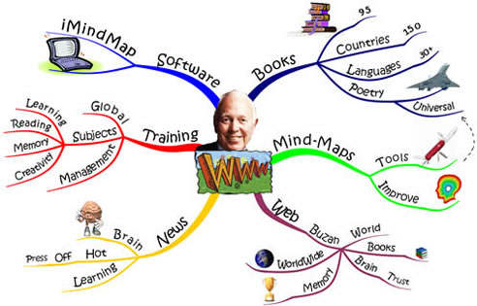
CONTOH MIND MAPPING

Slide 7
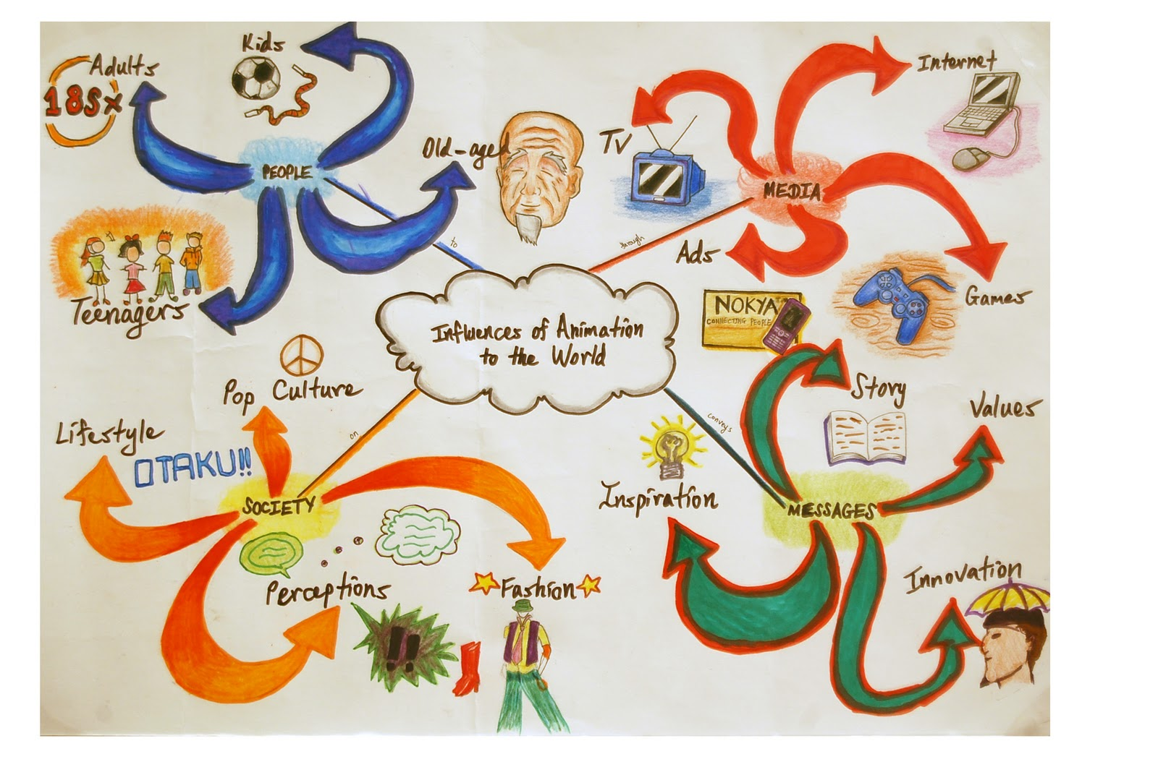
CONTOH MIND MAPPING

Slide 8

TEMA MIND MAPPING
Cagar Alam
Suaka Margasatwa
Taman Buru
Kebun Raya
Kebun Binatang
Wana Wisata
Kampung wisata
Agroeduturisme

